Slide 1
Consola
Señales
de control
Salida
de audio
CPU
Bus de Control
SPU
Altavoces
BIOS
Cartucho
ROM Audio
(sonidos)
Controlador de cartucho
ROM Audio
(sonidos)

Slide 2
SPU
Petición de comando
Canales
de sonido
CPU
Control
de la SPU
Mezclador
Leer samples
Almacenar
Salida
de audio
ROMs Audio
Buffers
de salida
Altavoces

Slide 3
-1
0
1
2
3
...
sonido seleccionado

Slide 4
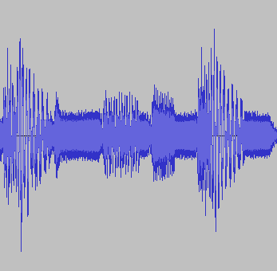
Sin modificar
Volumen = 1.8
Sin modificar
Velocidad = 2.0

Slide 5
posición de inicio
posición de fin
Al empezar
Mientras el bucle esté activado
Si se desactiva el bucle

Slide 6
Posición antes del salto
Posición que indica el salto
Omitido
Reproducido antes del salto
Reproducido tras el salto

Slide 7
Generación de 1 sample de salida
Canal de sonido
Sample
producido
Sample elegido
×
Volumen del canal
Mezclador
Posición de reproducción del canal
×
Salida
de audio
+
Buffers
de salida
Altavoces
Sonido asignado al canal
Volumen global
Sample final de salida
×
Posición = 0
Posición = Duración - 1
(Samples producidos por otros canales que estén reproduciendo)

Slide 8
Anillo de buffers para guardar y servir samples de salida
Mezclador
Para re-producir
El mezclador
ESCRIBE samples
Los altavoces
LEEN
samples
Canales
de sonido
Lógica de mezclado
Mezclán-
dose
Anillo de buffers
Reprodu-ciendo
Altavoces
Para mezclar

